Slide 1
TOÁN LỚP 2

Slide 2
Khởi động
Nêu cách trình bày bài giải toán có lời văn?
Khi trình bày bài giải cần viết 3 bước:
Bước 1: Câu lời giải
Bước 2: Phép tính
Bước 3: Đáp số
Notes:
Tùy vào nội dung bài học thầy cô có thể ghi mục tiêu vào text trên

Slide 3
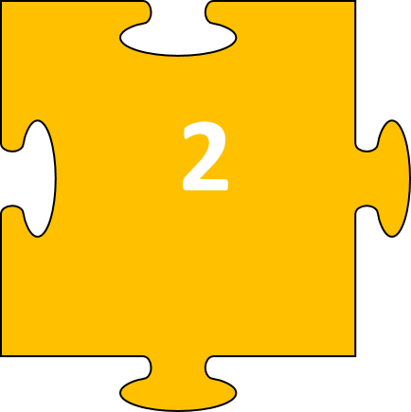
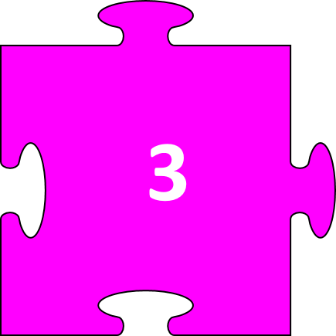
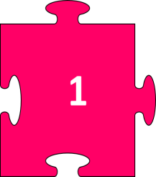
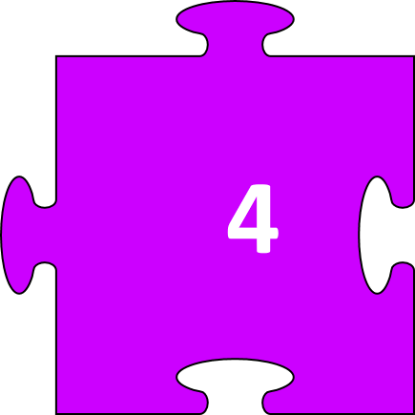
Luyện tập
Trò chơi
Bức
bí
3
3
4
4
tranh
ẩn
Notes:
GV ấn vào từng mảnh ghép để đến với bài 1, 2, 3, 4.
Sau khi lật được 4 mảnh ghép, GV lồng ghép dạy KNS.
Ấn vào hình góc phải dưới màn hình để đến với sldie mục tiêu.

Slide 4
Bài 4:
Hơn, kém nhau bao nhiêu
Luyện tập tiết 2 - trang 17

Slide 5
Yêu cầu cần đạt
Củng cố giải bài toán về hơn, kém bao nhiêu.
Tính toán với số đo độ dài có đơn vị xăng-ti-mét.
So sánh độ dài của vật với số đo xăng-ti-mét.
Notes:
Tùy vào nội dung bài học thầy cô có thể ghi mục tiêu vào text trên

Slide 6
1
Số
?
Mẫu: Băng giấy màu vàng ngắn hơn băng giấy màu xanh mấy
xăng - ti - mét?
7
cm
6cm - 4cm = 2cm
a) Băng giấy màu đỏ dài hơn băng giấy màu vàng mấy xăng - ti - mét?
4
cm
3
7cm – 4cm = cm
?
6
cm
b) Băng giấy màu xanh ngắn hơn băng giấy màu đỏ mấy xăng - ti - mét?
7
6
1
?
?
cm - cm = cm
?

Slide 7
2
a) Bút nào ngắn nhất?
25cm
20cm
10cm
b) ?
Số
Bút chì dài hơn bút mực cm.
Bút sáp ngắn hơn bút chì cm.
5
(25cm – 20cm = 5cm)
?
15
(25cm – 10cm = 15cm)
?

Slide 8
3
Ba bạn rô - bốt rủ nhau đo chiều cao.
59cm
56cm
54cm
C
A
B
a) Rô - bốt nào cao nhất?
Rô - bốt C cao nhất.
b) ?
Số
Rô - bốt A cao hơn rô - bốt B cm.
Rô - bốt B thấp hơn rô - bốt C cm.
2
?
5
?

Slide 9
Mai và Nam gấp được các thuyền giấy như hình dưới đây.
4
Mai gấp được hơn Nam mấy cái thuyền?
Nam gấp được kém Mai mấy cái thuyền?

Slide 10
Mai gấp được hơn Nam số cái thuyền là:
8 - 6 = 2 (cái)
Đáp số: 2 cái thuyền
Số cái thuyền Nam gấp được kém Mai là:
8 - 6 = 2 (cái)
Đáp số: 2 cái thuyền
Notes:
GV lưu ý HS: bài toán có cùng phép tính, đáp số nhưng khác nhau ý câu trả lời (quan hệ hơn, kém)

Slide 11
Yêu cầu cần đạt
Củng cố giải bài toán về hơn, kém bao nhiêu.
Tính toán với số đo độ dài có đơn vị xăng-ti-mét.
So sánh độ dài của vật với số đo xăng-ti-mét.
Notes:
Tùy vào nội dung bài học thầy cô có thể ghi mục tiêu vào text trên

Slide 12
Tạm biệt và hẹn gặp lại
các con vào những tiết học sau!

